Slide 2
পরিচিতি
স্বদেশ দত্ত
বি.এসসি (সম্মান) এম.এসসি (রসায়ন)
ইন্সট্রাক্টর (রসায়ন)
ফেনী টেকনিক্যাল স্কুল ও কলেজ,
মোবাইল : 018১৬4৪৬০০৩
swadeshchemistry@gmail.com
শ্রেণি : দশম
বিষয়: রসায়ন
অষ্টম অধ্যায়, রসায়ন ও শক্তি
পাঠ: ৮.৩.১
সময় : ৫০ মিনিট

Slide 3
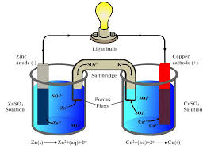
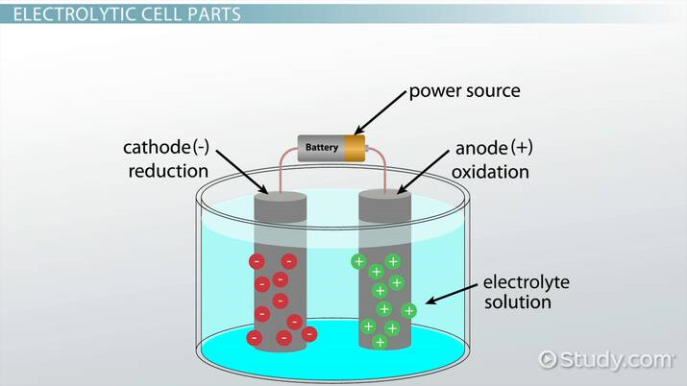
তড়িৎ প্রবাহে রাসায়নিক ক্রিয়া
রাসায়নিক ক্রিয়ায় তড়িৎ প্রবাহ

Slide 4
তড়িৎ
রাসায়নিক
কোষ

Slide 5
শিখনফল
এই পাঠ শেষে শিক্ষার্থীরা...
1। তড়িৎ রাসায়নিক কোষের সংজ্ঞা ও প্রকারভেদ সংজ্ঞাসহ বলতে পারবে।
২। তড়িৎ পরিবাহীর সংজ্ঞা ও প্রকারভেদ বর্ণনা করতে পারবে।
৩। ইলেকট্রনীয় পরিবাহী ও তড়িৎ বিশ্লেষ্য পরিবাহীর মধ্যে পার্থক্য করতে পারবে।
৪। তড়িৎ বিশ্লেষ্য কোষের তড়িৎদ্বার চিহ্নিত করতে পারবে।।

Slide 6
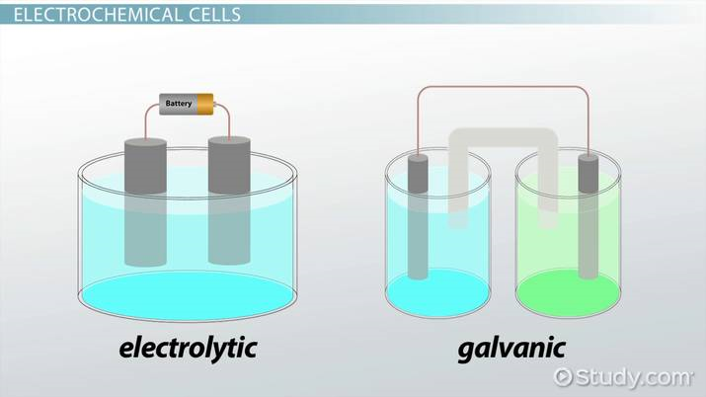
রাসায়নিক বিক্রিয়া ঘটিয়ে বিদ্যুৎ উৎপন্ন করা যায়, আবার বিদ্যুৎ প্রবাহে রাসায়নিক বিক্রিয়া ঘটানো যায়।
যে যন্ত্রের সাহায্যে রাসায়নিক বিক্রিয়া ঘটিয়ে রাসায়নিক শক্তিকে সরাসরি বিদ্যুৎ শক্তিতে অথবা বিদ্যুৎ শক্তি ব্যবহার করে রাসায়নিক বিক্রিয়া ঘটানো হয় তাকে তড়িৎ রাসায়নিক কোষ বলে।
তড়িৎ রাসায়নিক কোষ দুই প্রকার
তড়িৎ বিশ্লেষ্য কোষ
গ্যালভানিক কোষ

Slide 7
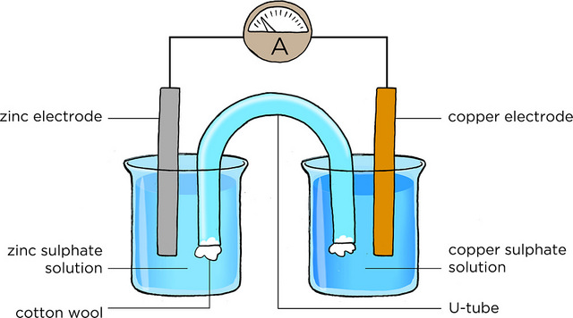
যে কোষে বাইরের কোন উৎস থেকে তড়িৎ প্রবাহিত করে রাসায়নিক বিক্রিয়া ঘটানো যায় সেই কোষকে তড়িৎ বিশ্লেষ্য কোষ বলে।
যে কোষে রাসায়নিক পদার্থসমূহ বিক্রিয়া করে বিদ্যুৎ শক্তি উৎপাদন করে সেই কোষকে গ্যালভানিক কোষ বা ভোল্টার কোষ বলে।

Slide 8
একক কাজ
ইলেকট্রোলাইটিক সেল ও ভোল্টানিক সেলের
মধ্যে মূল পার্থক্যটি লিখ।

Slide 9
বিদ্যুৎ পরিবহন করতে পারে
বিদ্যুৎ পরিবহন করতে পারে না
যে সকল পদার্থ বিদ্যুৎ পরিবহন করতে পারে তাদেরকে বিদ্যুৎ পরিবাহী বলে।
বিদ্যুৎ পরিবহন কৌশলের উপর নির্ভর করে বিদ্যুৎ পরিবাহী দুই প্রকার হতে পারে। যথা
ইলেকট্রনীয় পরিবাহী
(২) তড়িৎ বিশ্লেষ্য পরিবাহী

Slide 10
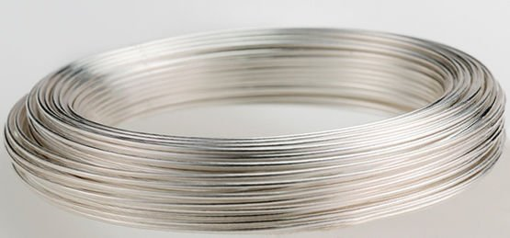
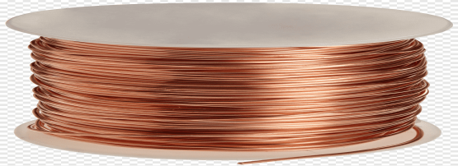
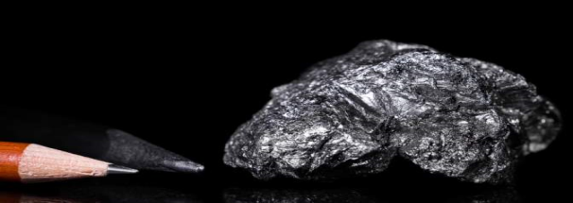
ইলেকট্রনের মাধ্যমে
বিদ্যুৎ পরিবাহিত হয়
যেসব পদার্থের মধ্য দিয়ে ইলেকট্রনের মাধ্যমে বিদ্যুৎ পরিবাহিত হয় সেসব পরিবাহীকে ইলেকট্রনীয় পরিবাহী বলে।
কার্বনের বহুরূপ গ্রাফাইট ছাড়া অন্য অধাতু বিদ্যুৎ পরিবহন করে না। ধাতুসমূহ বিদ্যুৎ পরিবাহী। এইসব পরিবাহীতে ইলেকট্রনের মাধ্যমে বিদ্যুৎ প্রবাহিত হয়। তাই ইলেকট্রনীয় পরিবাহীকে ধাতব পরিবাহীও বলে।

Slide 11
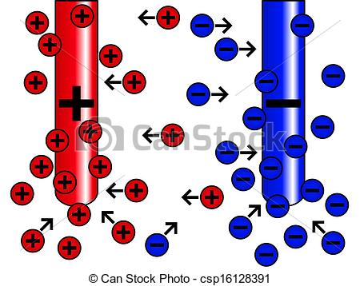
কঠিন অবস্থায় বিদ্যুৎ পরিবহন করে না। কিন্তু গলিত বা দ্রবীভূত অবস্থায় বিদ্যুৎ পরিবহন করে।
বিদ্যুৎ পরিবহনের সাথে সাথে রাসায়নিক পরিবর্তন ঘটে।
আয়নের মাধ্যমে বিদ্যুৎ পরিবহন করে।
তড়িৎ বিশ্লেষ্য পরিবাহী
(আয়নিক যৌগ বা পোলার সমযোজী যৌগ)
তীব্র তড়িৎ বিশ্লেষ্য পরিবাহী :
দ্রবণে বা গলিত অবস্থায় সম্পূর্ণ আয়নিত অবস্থায় থাকে।
দ্রবণীয় আয়নিক যৌগ
তীব্র এসিড
তীব্র ক্ষার
স্বল্প দ্রবণীয় আয়নিক যৌগ
মৃদু এসিড
মৃদু ক্ষার
পানি
মৃদু তড়িৎ বিশ্লেষ্য পরিবাহী :
দ্রবণে খুব অল্প পরিমাণে আয়নিত অবস্থায় থাকে।

Slide 12
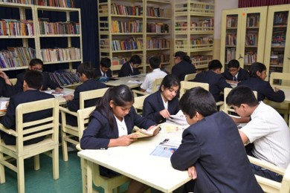
জোড়ায় কাজ
মৃদু তড়িৎ বিশ্লেষ্য পরিবাহী এবং তীব্র তড়িৎ বিশ্লেষ্য পরিবাহীর মধ্যে পার্থক্য লিখ।।

Slide 13
তড়িৎ রাসায়নিক কোষে বিগলিত বা দ্রবীভূত তড়িৎ বিশ্লেষ্যে দুইটি ইলেকট্রনীয় পরিবাহী ডুবানো থাকে, এদেরকে তড়িৎদ্বার বলে।
তড়িৎ বিশ্লেষ্য কোষে বিগলিত বা দ্রবীভূত একই তড়িৎ বিশ্লেষ্যে তড়িৎদ্বার দুইটি আংশিক ডুবানো থাকে।
গ্যালভানিক কোষে দুইটি ভিন্ন তড়িৎ বিশ্লেষ্য দ্রবণে তড়িৎদ্বার দুইটি আংশিক ডুবানো থাকে।

Slide 14
অ্যানোড তড়িৎদ্বার
(জারণ বিক্রিয়া ঘটে)
ক্যাথোড তড়িৎদ্বার
(বিজারণ বিক্রিয়া ঘটে)
তড়িৎ রাসায়নিক কোষে একটি তড়িৎদ্বারে কোন পরমাণু বা আয়ন ইলেকট্রন ত্যাগ করে।
অপর তড়িৎদ্বারে ধনাত্মক আয়নে ইলেকট্রন গ্রহণ করে।
অ্যানোড তড়িৎদ্বার
(জারণ বিক্রিয়া ঘটে)
ক্যাথোড তড়িৎদ্বার
(বিজারণ বিক্রিয়া ঘটে)

Slide 15
দলগত কাজ
তড়িৎ রাসয়নিক কোষে জারণ-বিজারণ বিক্রিয়া সংঘটিত হয় – বিশ্লেষণ করো।

Slide 16
মূল্যায়ন
১। গ্যালভানিক কোষ কী ?
২। ইলেকট্রনীয় পরিবাহী কিসের মাধ্যমে বিদ্যুৎ পরিবহন করে ?
৩। তড়িৎ বিশ্লেষ্য কোন অবস্থায় বিদ্যুৎ পরিবহন করে?
৪। তড়িৎদ্বার কী ?
৫। ক্যাথোডে কোন বিক্রিয়া ঘটে ?
৬। গ্যালভানিক কোষে তড়িৎদ্বার কীভাবে গঠিত হয় ?

Slide 17
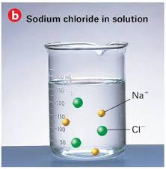
বাড়ির কাজ
সিলভার
(i)
(ii)
(ক) তড়িৎ পরিবাহী কী ?
(খ) ইলেকট্রনীয় পরিবহীকে ধাতব পরিবাহী বলা হয় কেন ?
(গ) পরিবাহী হিসাবে (i) নং ও (ii) নং এর মধ্যে পার্থক্য লিখ।
(ঘ) (i) নং ও (ii) নং দ্বারা গঠিত তড়িৎ রাসায়নিক কোষ কোন ধরণের হবে ? – বিশ্লেষণ করো।

